Slide 1


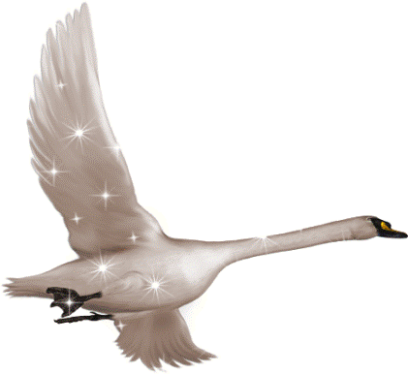






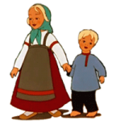

НОД по ФЭМП «Путешествие по сказке
«Гуси-Лебеди» с детьми среднего дошкольного возраста

Slide 2
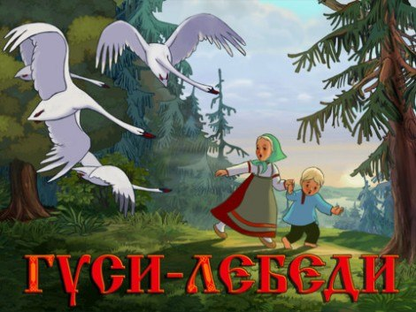

Slide 3
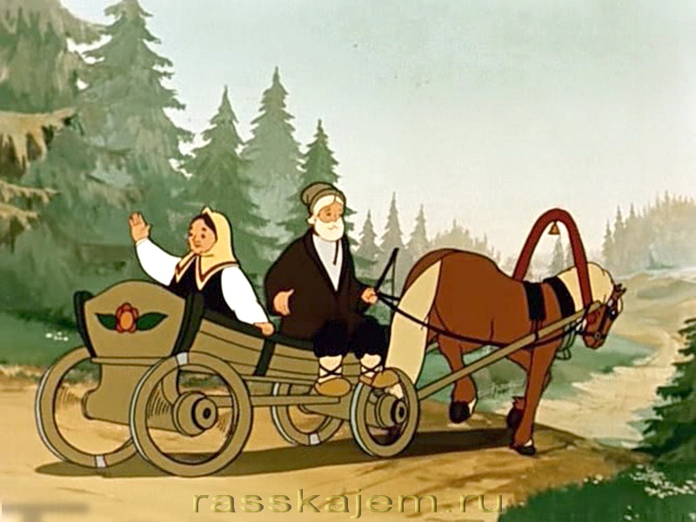
Жили-были мужик, да баба. Были у них дочка Машенька да сын Ванюшка.
Собрались раз отец с матерью в город и говорят Маше: Ну, дочка, будь умницей: никуда не уходи, береги братца. А мы вам гостинцев привезём.
Отец с матерью уехали, а дочка позабыла, что ей приказывали, посадила братца на травку под окошко, а сама побежала на улицу. Заигралась, загулялась, и позабыла про братца.

Slide 4
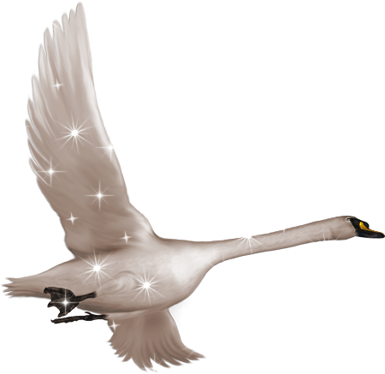
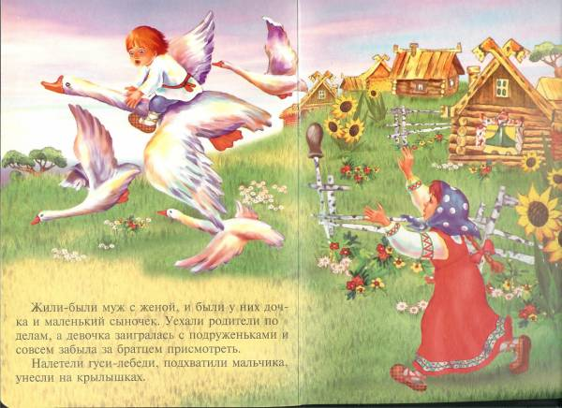

Slide 5

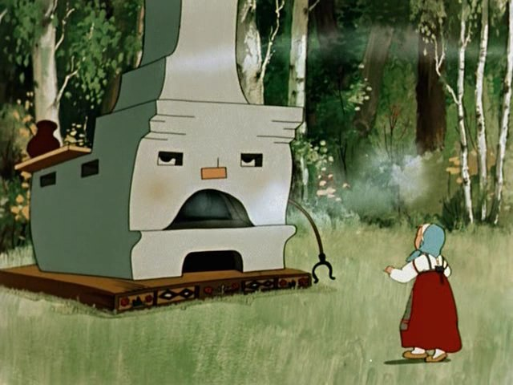
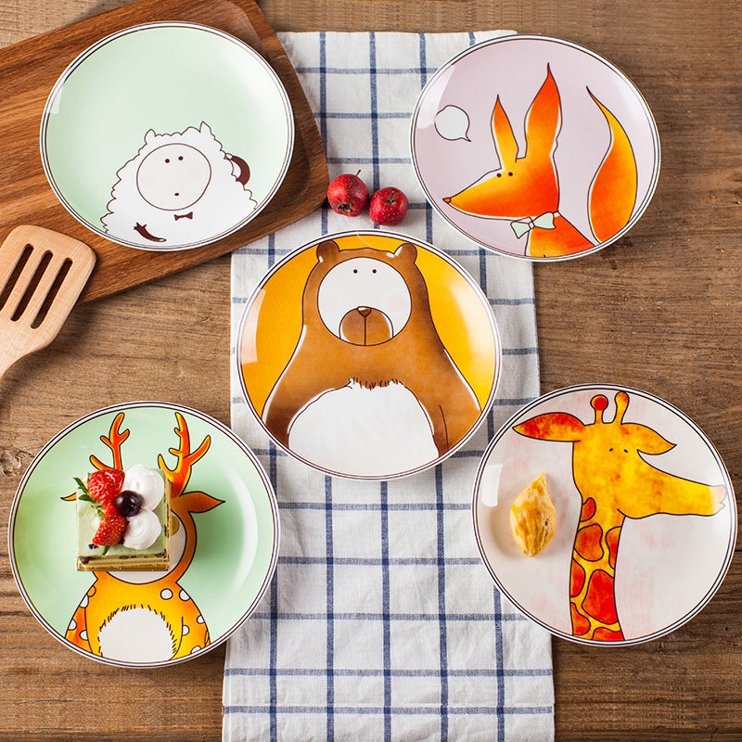


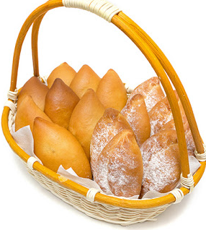

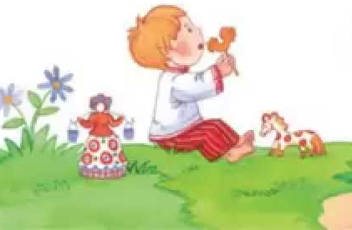



Slide 6

Физкультминутка
по карточкам:

Slide 7
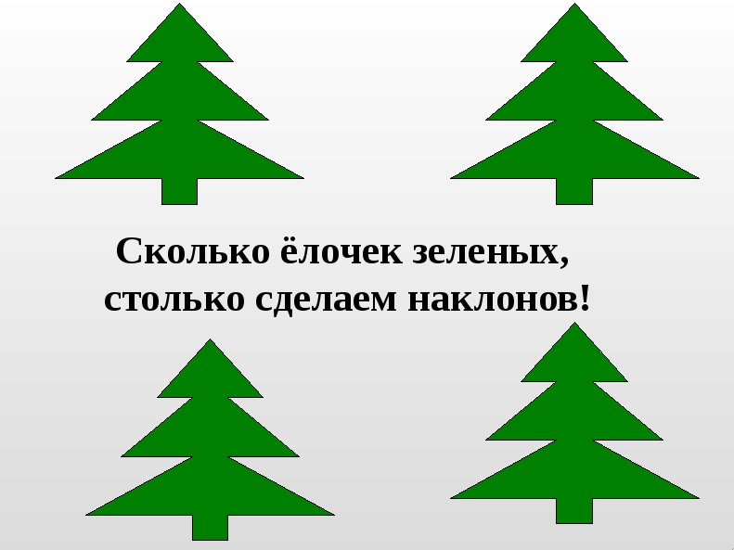

Slide 8
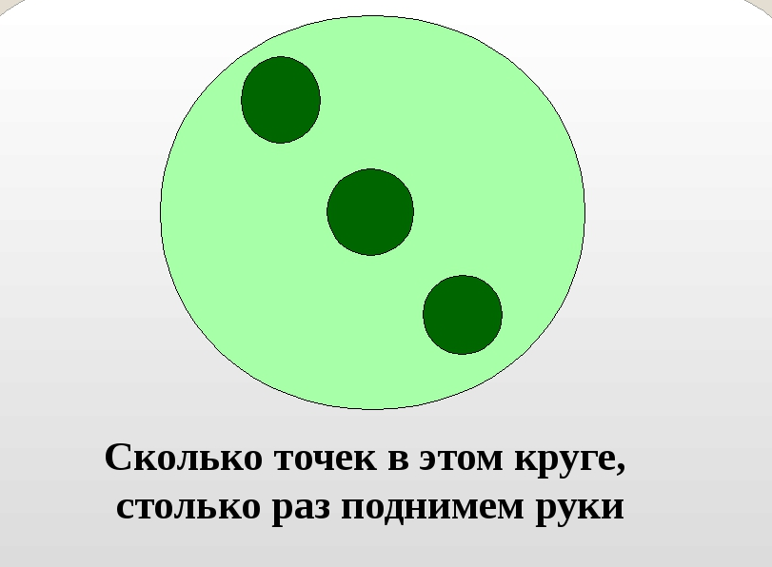

Slide 9


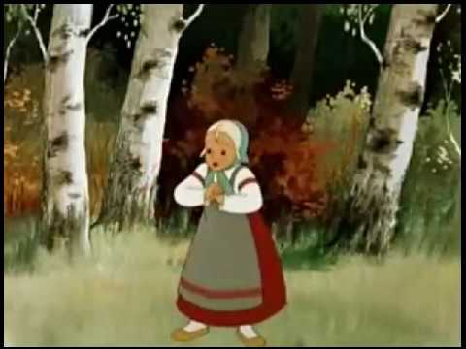

Slide 10
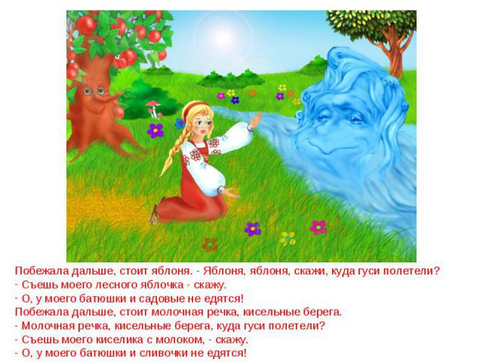

Slide 11
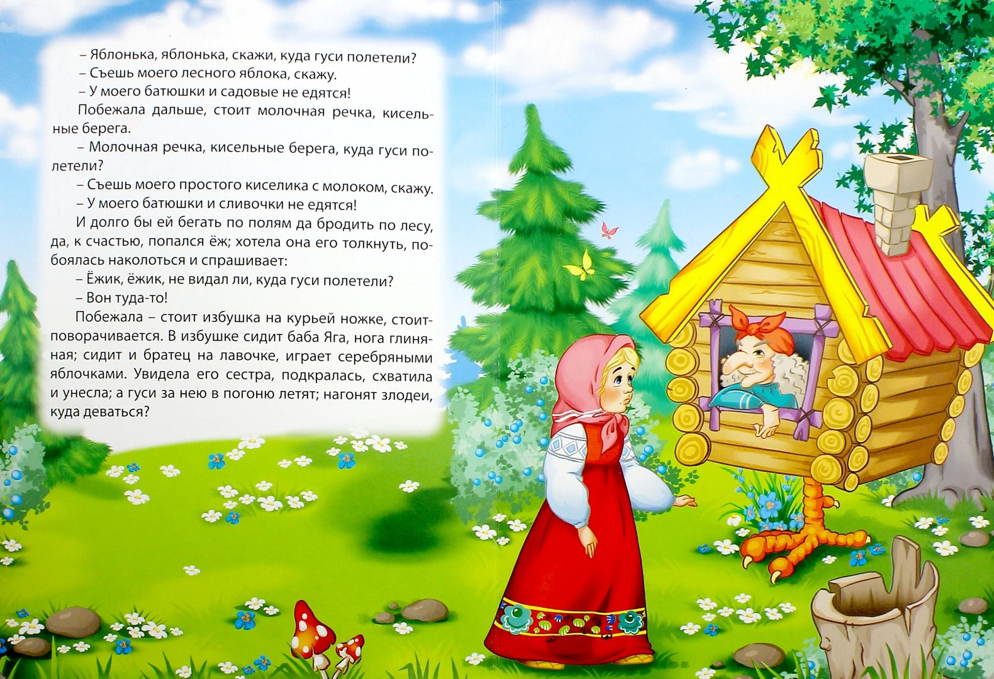

Slide 12
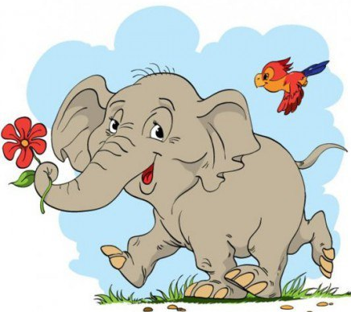
Сколько у слона носов?

Slide 13
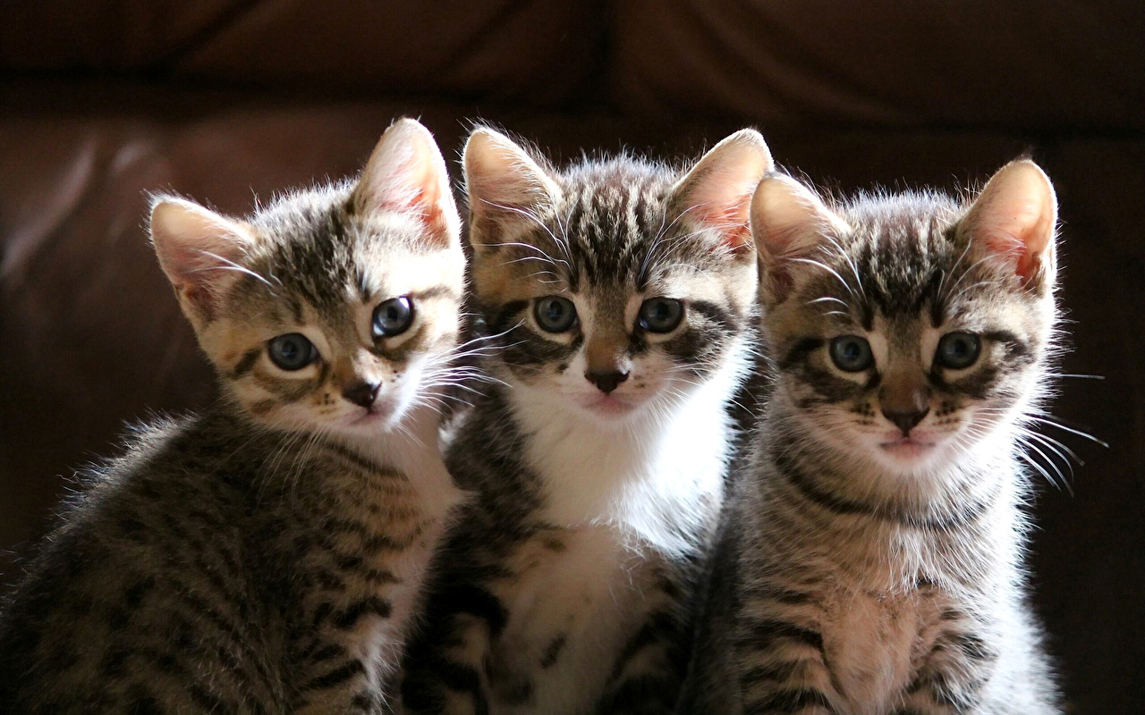
Сколько хвостов у трех котов?
Сколько хвостов у трех котов?

Slide 14
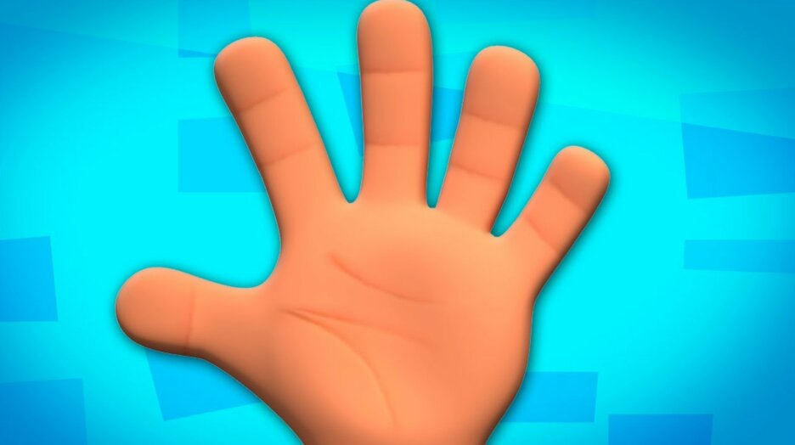
Сколько пальцев на руке?

Slide 15
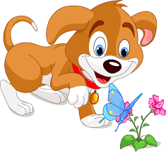
Сколько ушей у собаки?

Slide 16
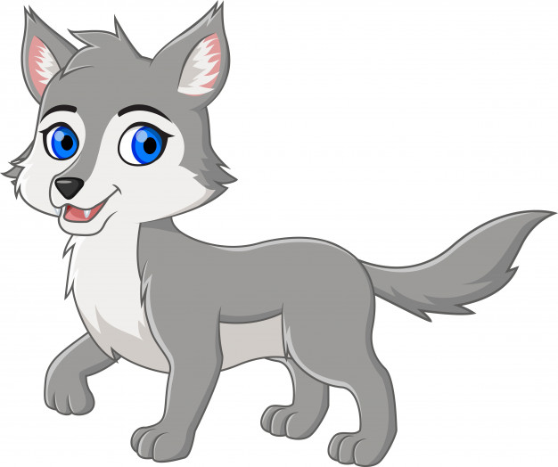
Сколько лап у волка?

Slide 17


Slide 18
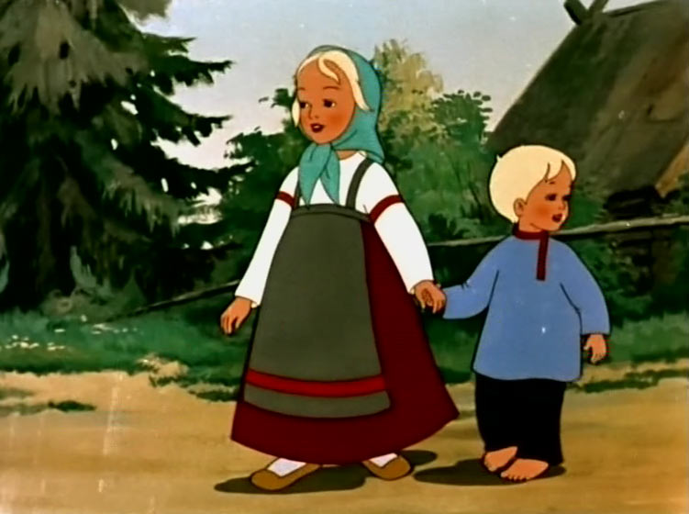

Slide 19
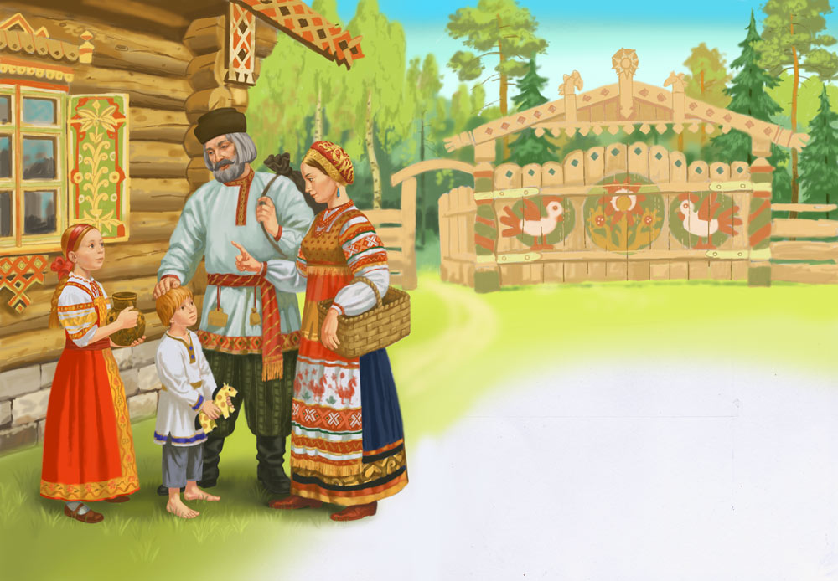

Slide 20
Вот и сказке конец,
а кто слушал, молодец!

